Slide 1
Java EE – Übung 2
Eine einfache Applikation zum Verwalten und Überwachen von Smart Meters

Slide 2

Group 46
Carolin Schwarz, 371802
Fedor Vitkovskiy, 386458
Robert Koch, 386471
Jia Fug Liu, 382333

Slide 3
Content
Struktur des Projekts
-EJB Models
-Daos
-Servlets
Detailansichten der einzelnen Klassen mit Code
-EJB Models
-Daos
-Servlets
JSPs

Slide 4
Struktur des Projekts – EJB Models
User: Zusätzlich zu den vorgegebenen Methoden enthält die Klasse User Methoden die Formulare zum Login und Logout von Usern bereitstellen, sowie zum Hinzufügen von Smartmetern und Ablesungen.
SmartMeter: Die SmartMeter-Klasse enthält die Eigenschaften der Smartmeter und eine Liste von Ablesungen(Records). Die Smartmeter werden als Entities gespeichert und stehen zu den Records in einer OneToMany-Beziehung. Zudem werden hier die Zufallswerte für die Spannung und Stromstärke berechnet und eine optionale Warnung erzeugt.
Record: Die Records werden ebenfalls als Entities gespeichert und stehen zu den Smartmetern in einer ManyToOne- Beziehung. Die Zeitpunkte der Ablesungen werden im Konstruktor mitgespeichert.

Slide 5
Struktur des Projekts - Daos
UserDao: Der UserDao kann neue User in der Usertabelle speichern, User finden, eine Liste aller User zurückgeben sowie das letzte Logindatum aktualisieren.
SmartMeterDao: Der SmartMeterDao kann neue Smartmeter in der Smartmetertabelle speichern, Smartmeter finden und eine Liste aller Smartmeter zurückgeben.
RecordDao: Der RecordDao kann neue Records in der Recordtabelle speichern und eine Liste aller Records zurückgeben.

Slide 6
Struktur des Projekts - Servlets
SmartMeterServlet: Das SmartmeterServlet übernimmt die Aufgabe, die Liste von angelegten Smartmeters anzuzeigen. Zudem wird hier die Erstellung von neuen Smartmetern veranlasst.
LoginServlet: Setzt den Login um, zudem können von hier aus neue User angelegt werden.
LogoutServlet: Das LogoutServlet kümmert sich um den Logout von Usern.
DetailServlet: Das DetailServlet übernimmt die Darstellung eines spezifischen Smartmeters mit dessen Attributen. Es prüft zudem, ob ein User angemeldet ist. Ist dies der Fall kann der User neue Ablesungen vornehmen, welche mit Hilfe der EJBs erstellt und gespeichert werden.

Slide 7
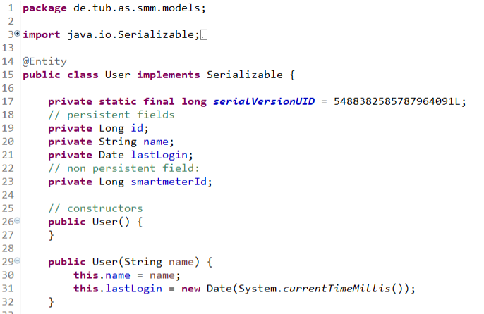
Detailansicht - User
In der User-Klasse wurde ein persistentes Attribut lastLogin hinzugefügt und ein nicht persistentes Feld, in dem die aktuelle Smartmeter id als Hilfsvariable eingetragen wird.

Slide 8
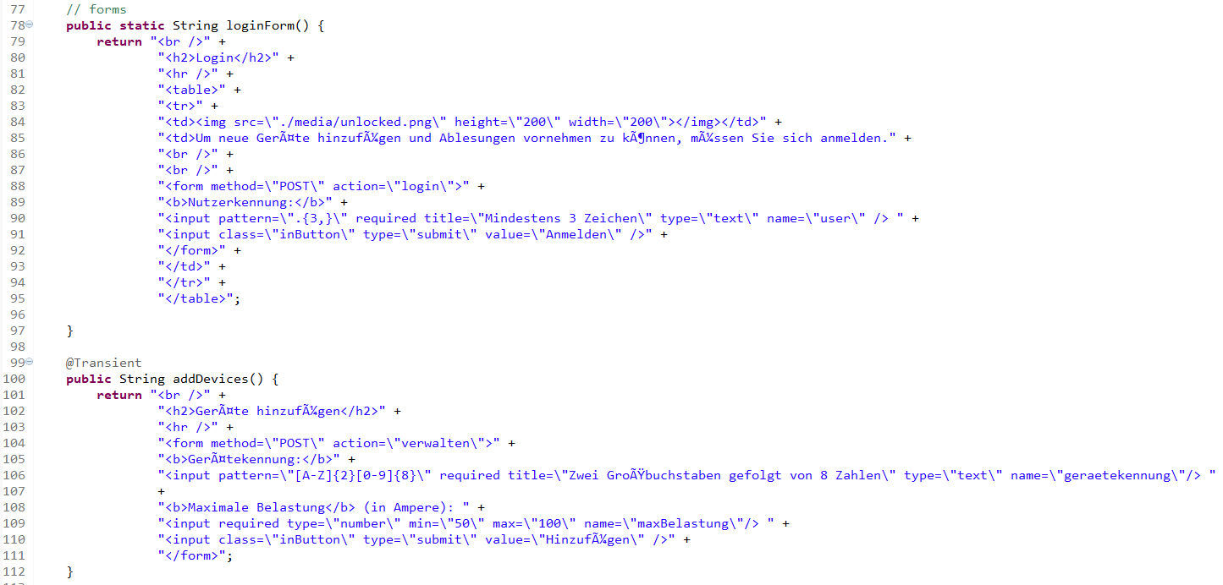
Zur Anmeldung der User wird eine Loginform verwendet.
Es gibt eine addDevicesform, um neue Smartmeters einzutragen.

Slide 9
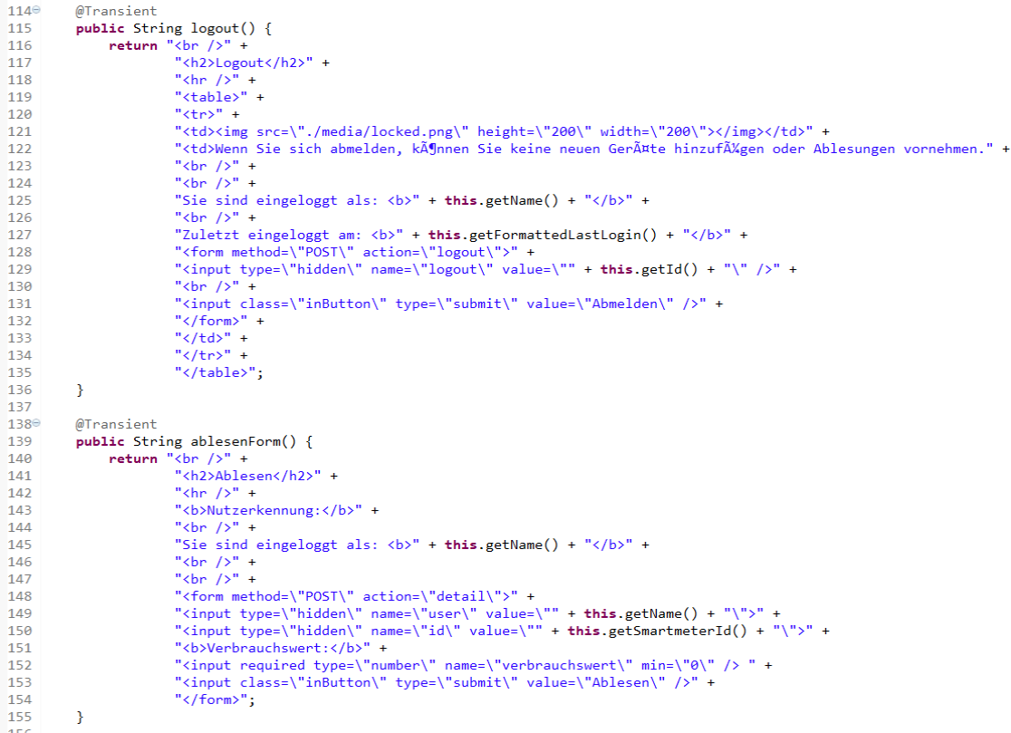
Zudem gibt es natürlich auch eine Logoutform und eine Ableseform um Ablesungen einzutragen.

Slide 10
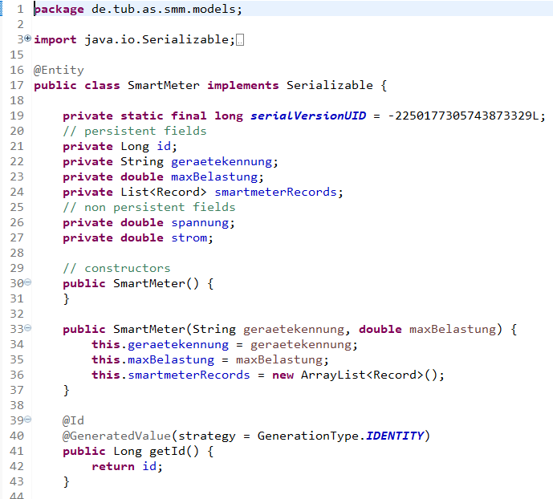
Detailansicht - Smartmeter
Die Smartmeter verfügen über die persistent gespeicherten Attribute
Id, geraetekennung, maxBelastung und eine Liste von smartmeterRecords. Dazu kommen noch die nicht peristenten Attribute spannung und strom, die bei jedem Aufruf neu berechnet werden.

Slide 11
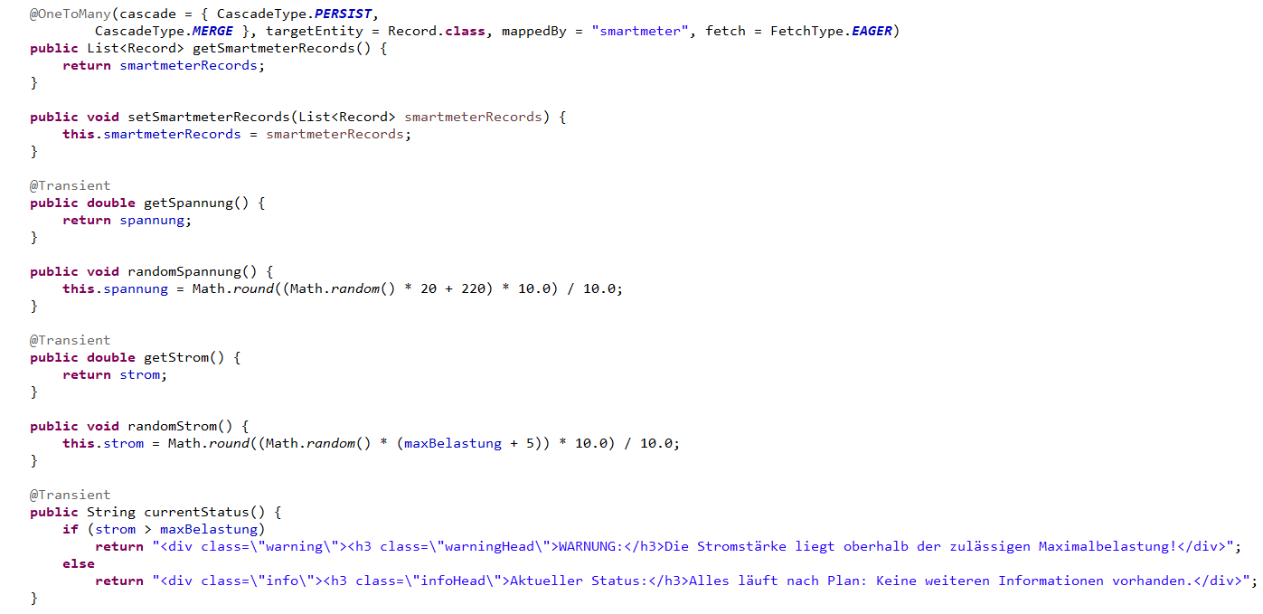
Die Smartmeter stehen in einer OneToMany Beziehung zu den Records.
Bei Aufruf des Smartmeters im Servlet werden neue Zufallswerte für Spannung und Strom berechnet.
In currentStatus wird geprüft, ob die maxBelastung überschritten wurde und eine entsprechende Rückgabe erzeugt.

Slide 12
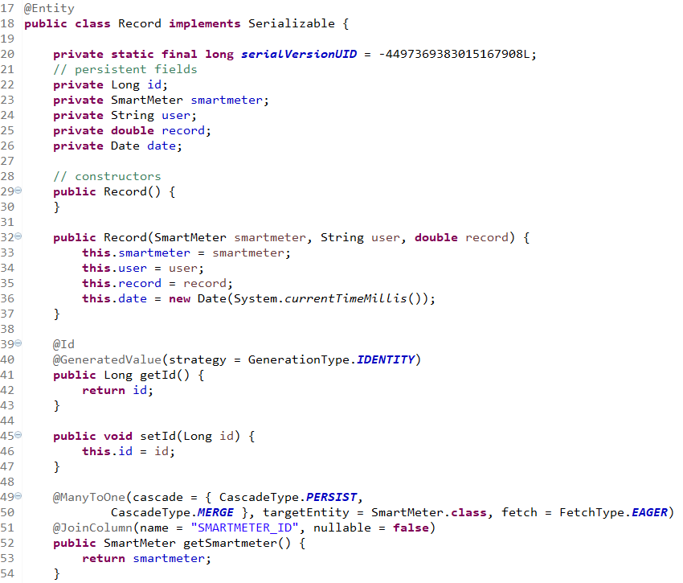
Detailansicht - Records
Die Records verfügen über die persistenten Attribute id, (das zugehörige) smartmeter, den Namen user des Ablesenden, den Ablesewert record und den Zeitpunkt date. Der Ablesezeitpunkt wird im Konstruktor gesetzt.
Die Records stehen in einer ManyToOne Beziehung zu ihrem Smartmeter.

Slide 13
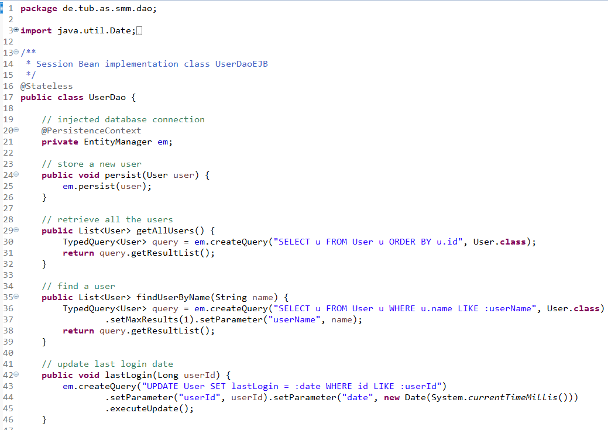
Detailansicht - UserDao
Der UserDao kann User speichern, finden, ihren letzten Login aktualisieren und alle User zurückgeben.

Slide 14
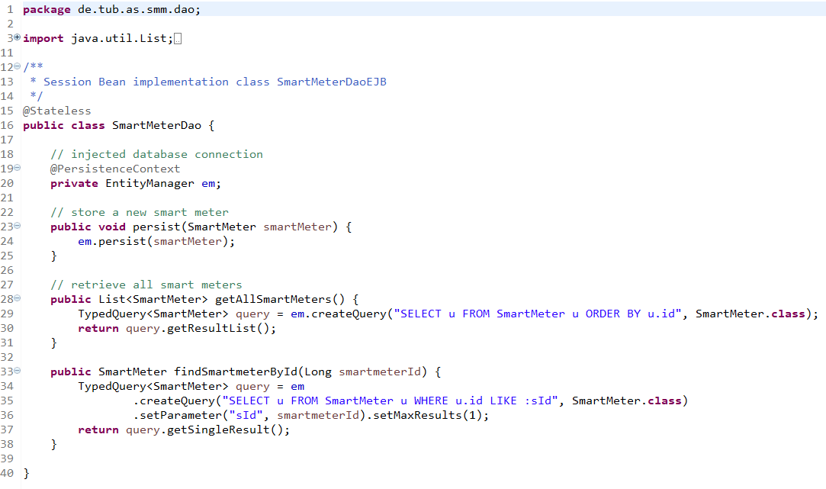
Detailansicht - SmartMeterDao
Der SmartMeterDao kann Smartmeter speichern, finden und eine Liste aller Smartmeter zurückgeben.

Slide 15
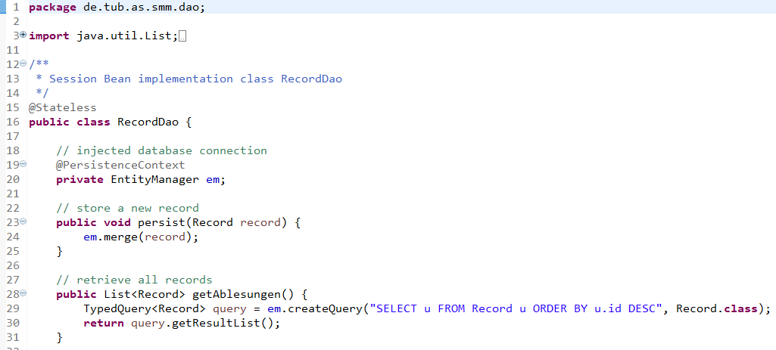
Detailansicht - RecordDao
Der RecordDao kann Records speichern und eine Liste aller Ablesungen zurückgeben.

Slide 16
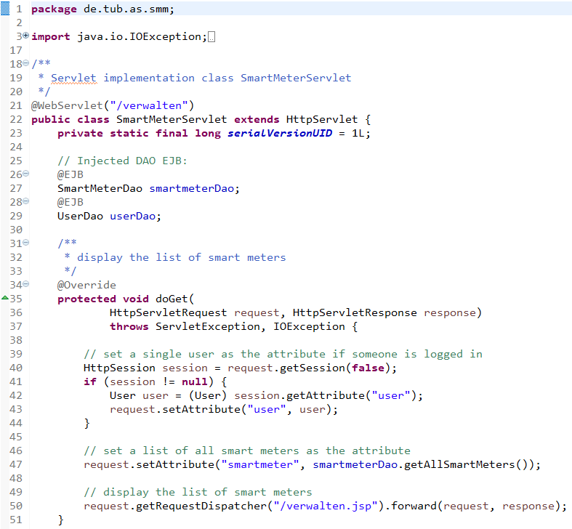
Detailansicht - SmartMeterServlet
In der doGet() Methode wird ein User als Sessionattribut gesetzt, sofern jemand eingeloggt ist. Zudem wird die Liste der vorhandenen Smartmeters vom SmartmeterDao angefordert und ausgegeben.

Slide 17
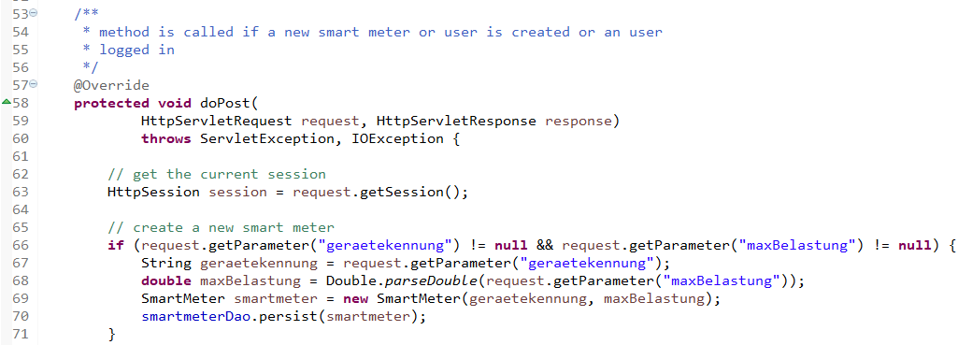
In der doPost() Methode wird die Erstellung von neuen Smartmetern veranlasst. Mit den vom User eingegebenen Werten Gerätekennung und maxBelastung wird ein neues Smartmeter Objekt erstellt und dem SmartmeterDao zum Speichern übergeben.

Slide 18
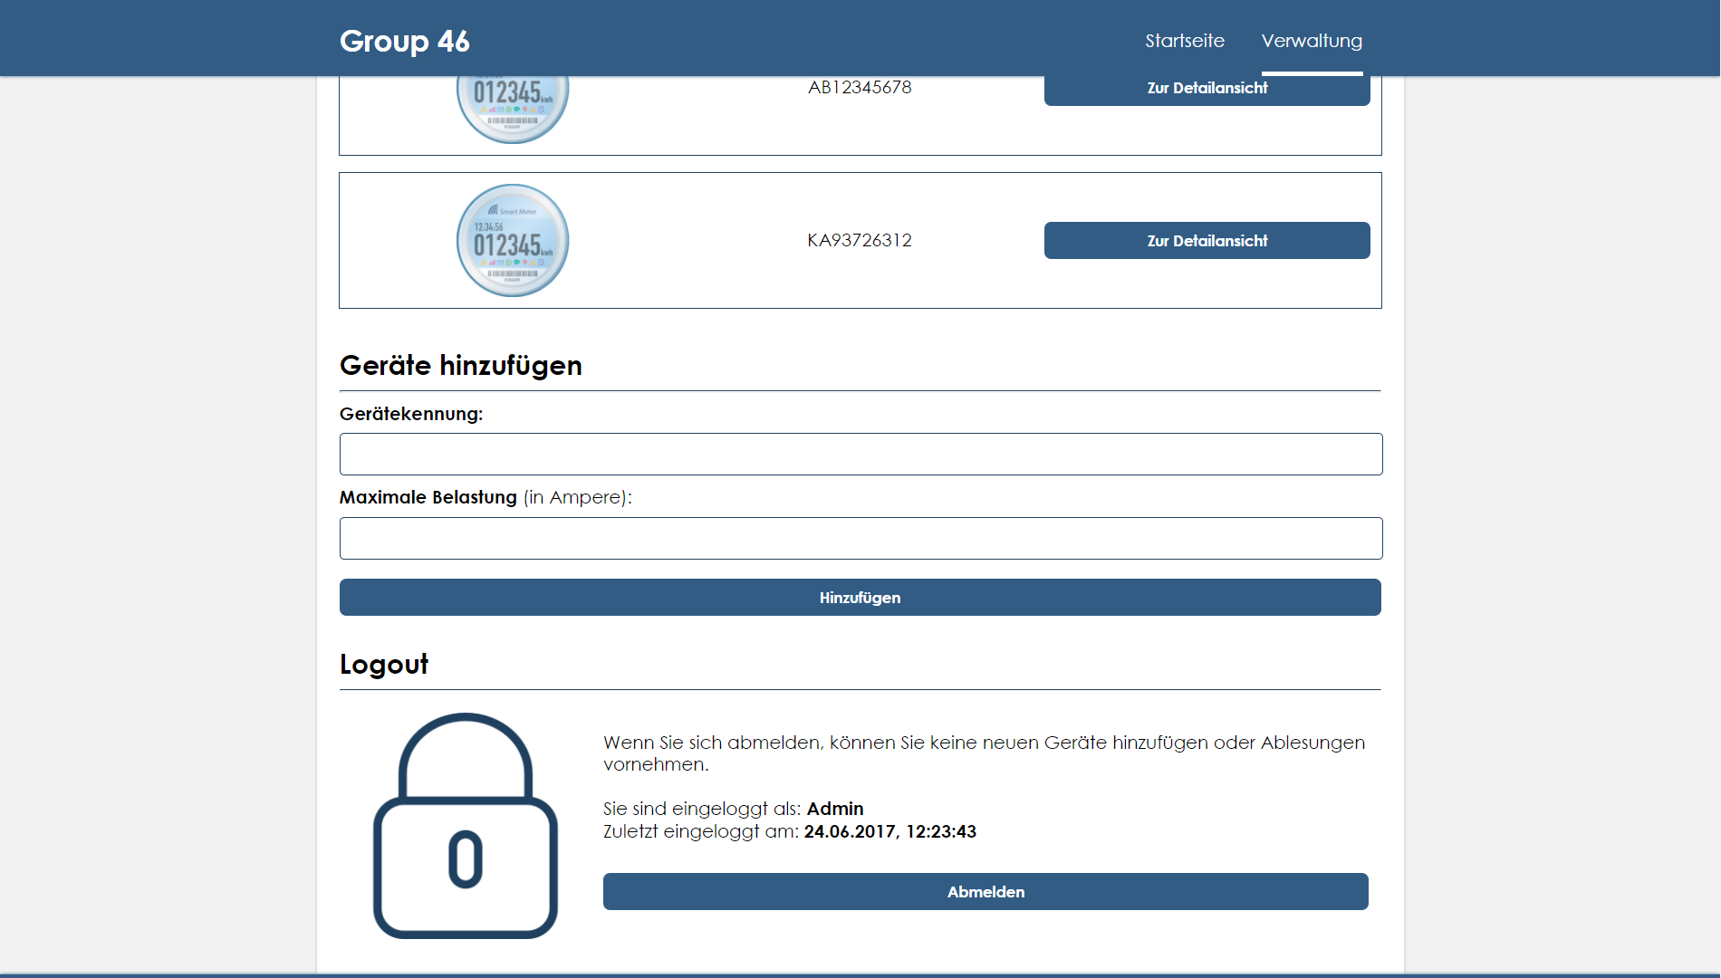

Slide 19
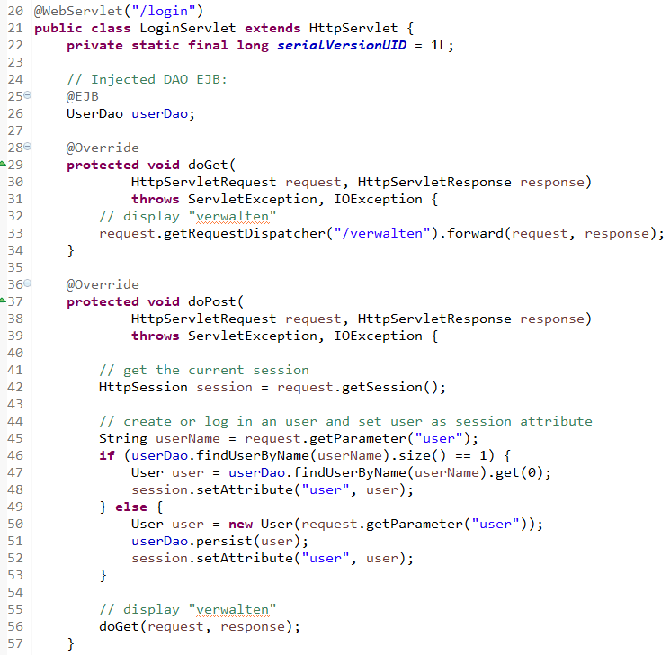
Detailansicht - LoginServlet
Das LoginServlet kümmert sich um den Login von Usern. Der Username wird dem Userdao übergeben, dieser überprüft ob der User bereits in der Usertabelle vorhanden ist. Falls ja wird er als Sessionattribut gesetzt. Falls nicht wird ein neuer User angelegt und in der Usertabelle gespeichert.

Slide 20
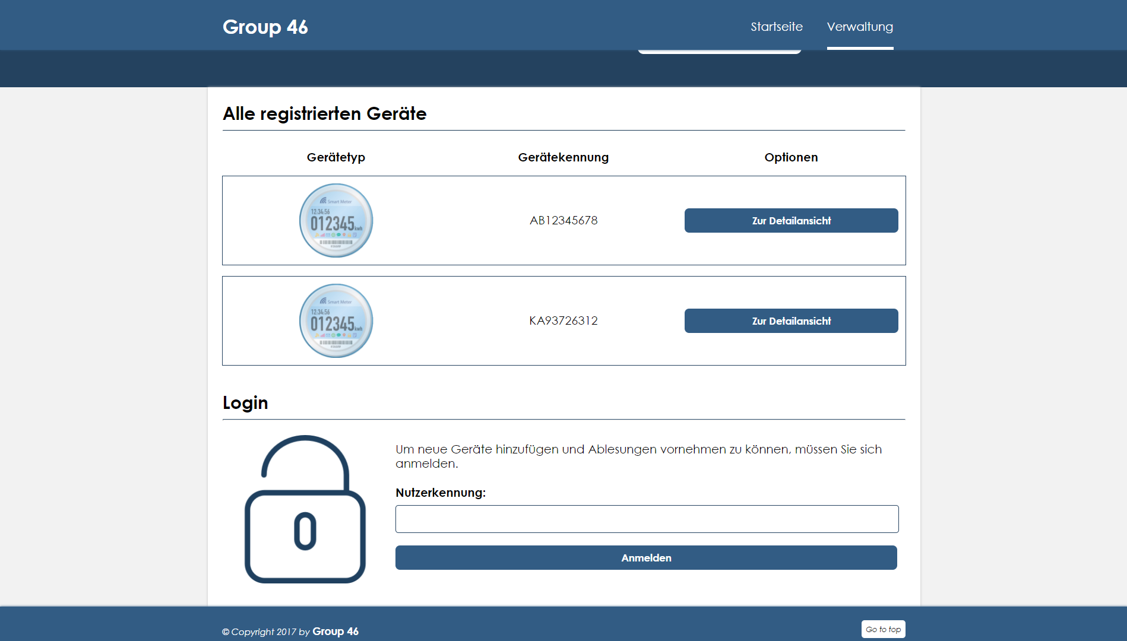

Slide 21
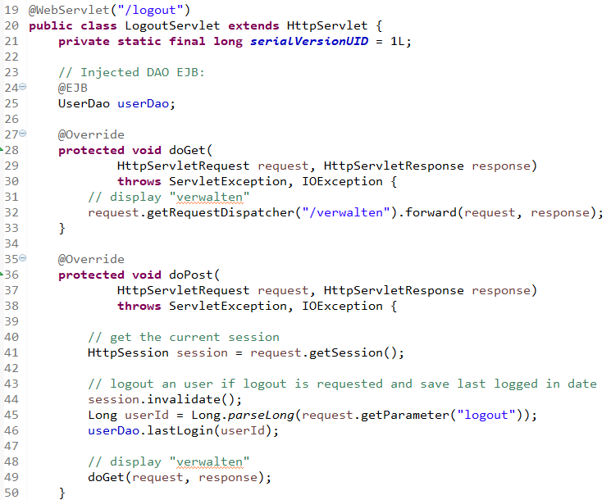
Detailansicht - LogoutServlet
Das LogoutServlet übernimmt den Logout von Usern, der Zeitpunkt des Logouts wird als lastLogin vom UserDao gespeichert.

Slide 22
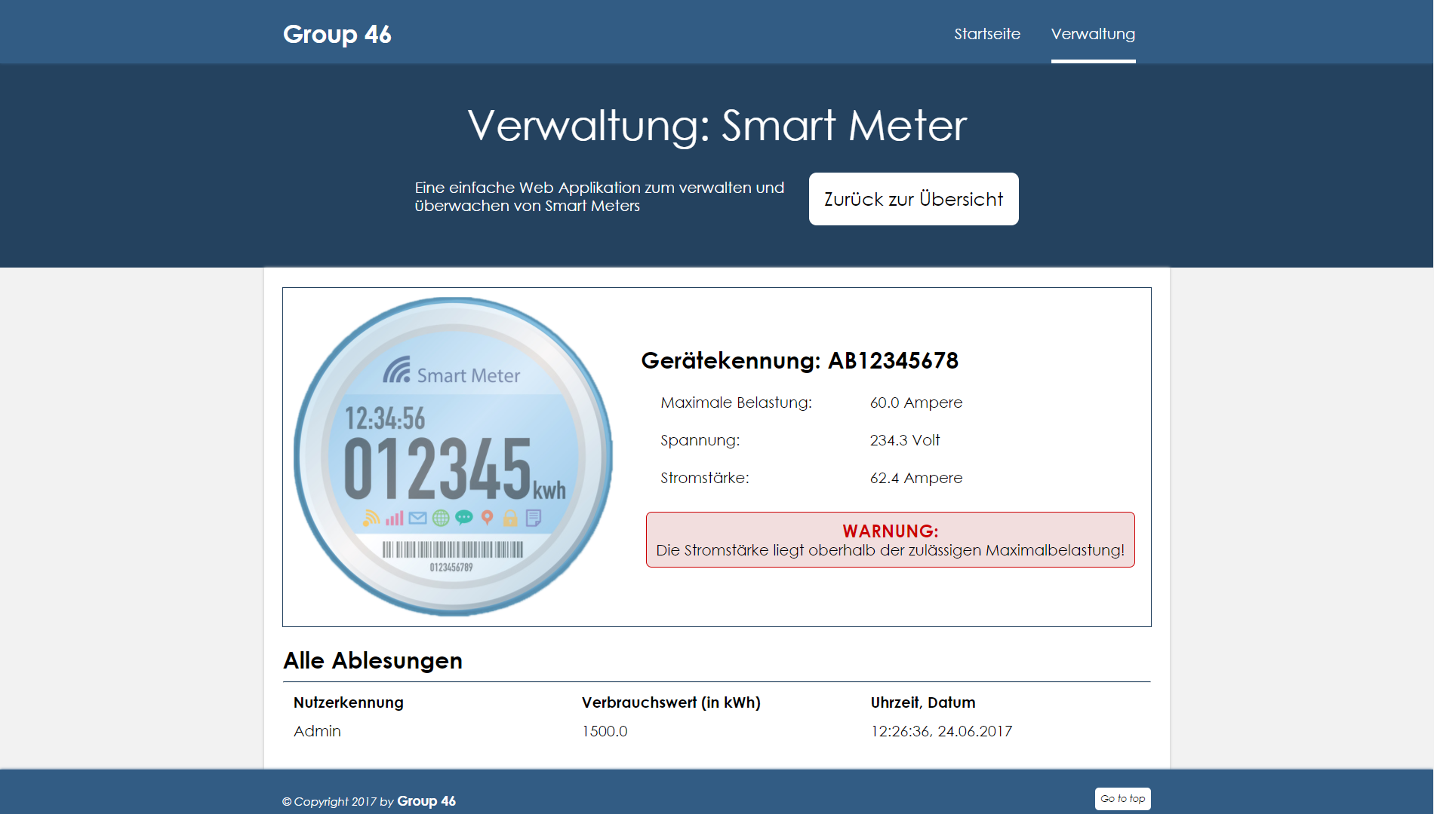

Slide 23
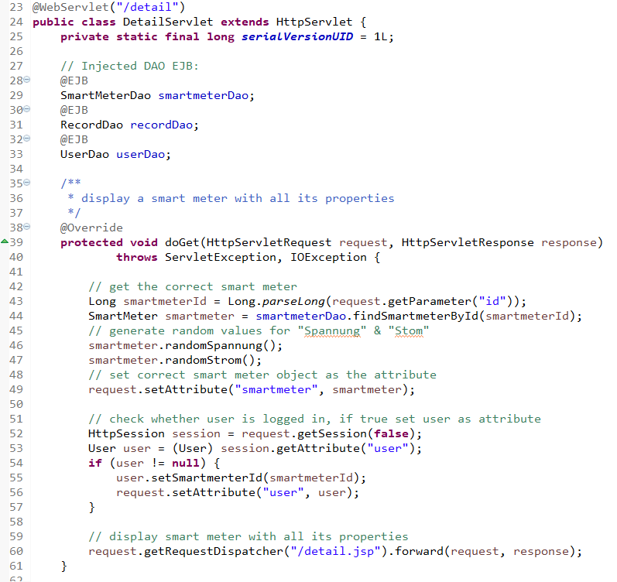
Detailansicht - DetailServlet
Die doGet() Methode des DetailServlets ist zuständig für die Darstellung eines einzelnen Smartmeters. Zunächst wird dem SmartmeterDao angeforderte ID übergeben, dieser gibt dann das gesuchte Smartmeter aus der Smartmetertabelle zurück. Da sich die Zufallswerte für Strom und Spannung des Smartmeters bei jedem Aufruf ändern sollen, werden als Nächstes die entsprechenden Berechnungsfunktionen des Smartmeters aufgerufen. Danach wird das Smartmeter als Sessionattribut gesetzt.
Bevor der User Ablesungen für das Smartmeter vornehmen kann, wird überprüft ob er angemeldet ist. Ist dies der Fall, wird die SmartmeterId als Hilfsvariable gesetzt. Nun kann es losgehen.

Slide 24
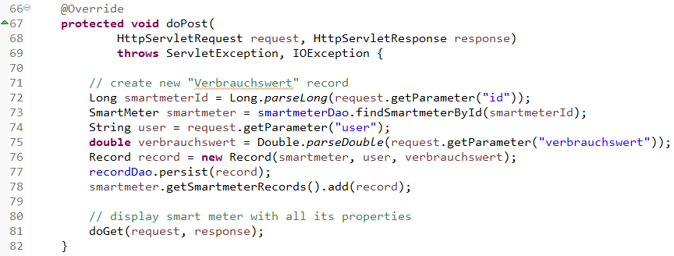
In der doPost() Methode wird die Erstellung von neuen Ablesungen veranlasst. Der eingegebene Verbrauchswert, das zugehörige Smartmeter und der ablesende User werden dem Konstruktor der Klasse Record übergeben und es wird ein neues Record Objekt erstellt.
Dieses wird vom RecordDao gespeichert und der Liste von Records des Smartmeters hinzugefügt.

Slide 25
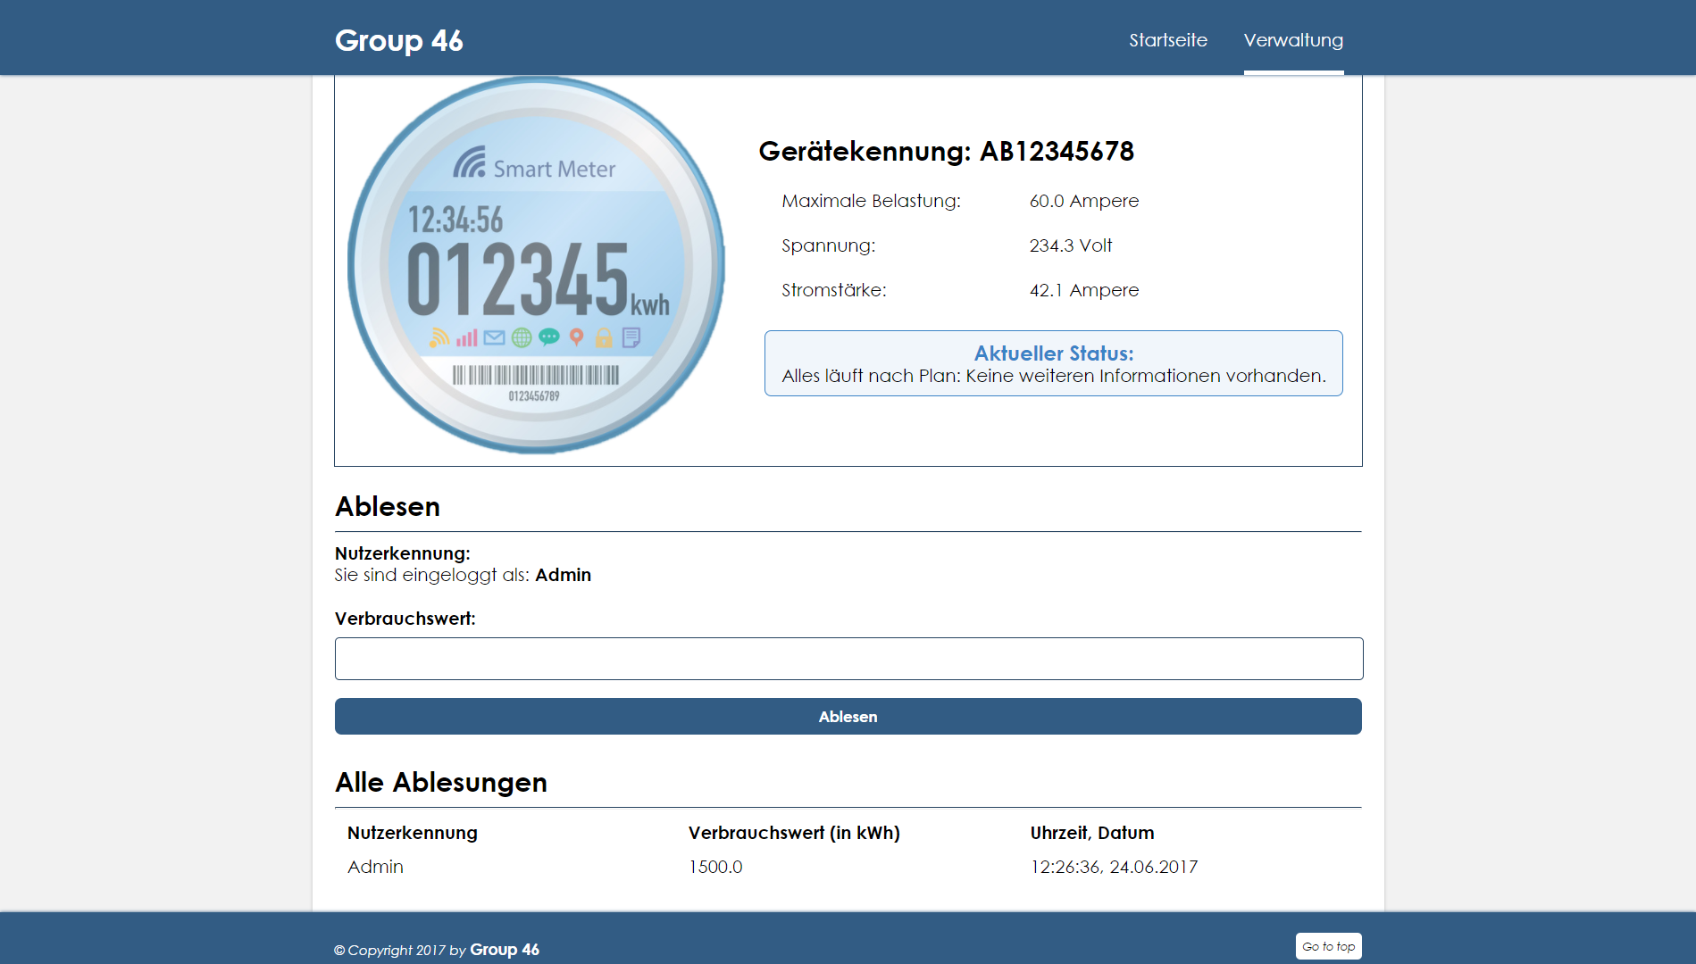

Slide 26
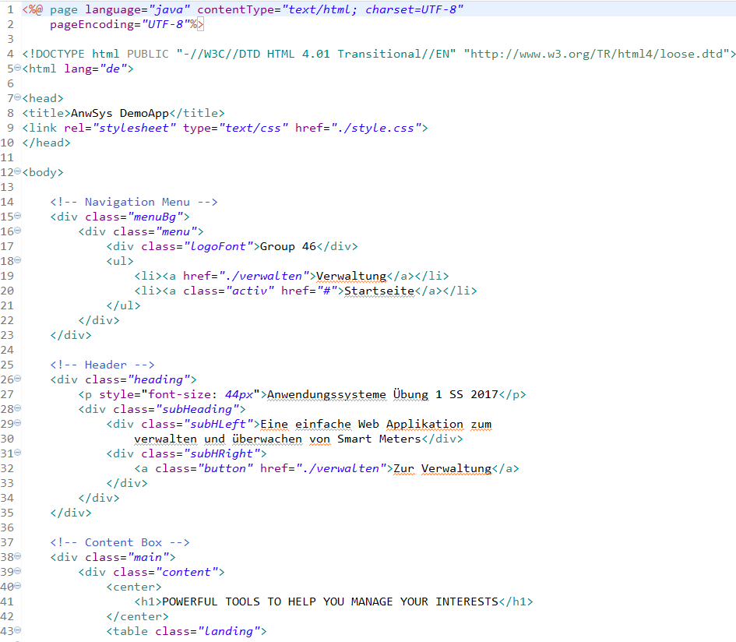
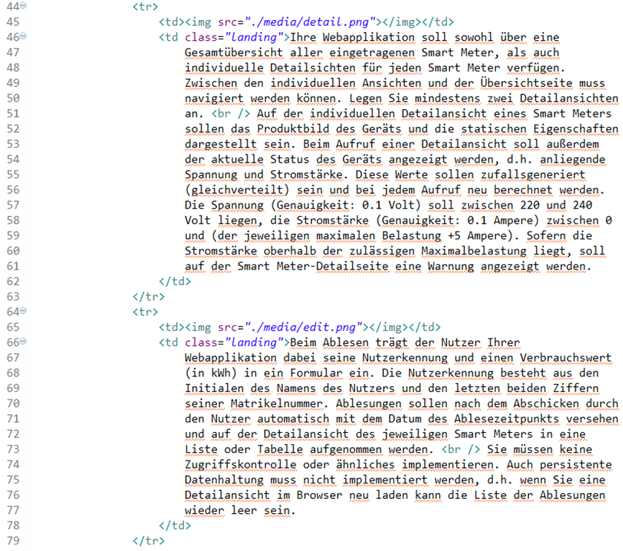
JSPs – index.jsp

Slide 27
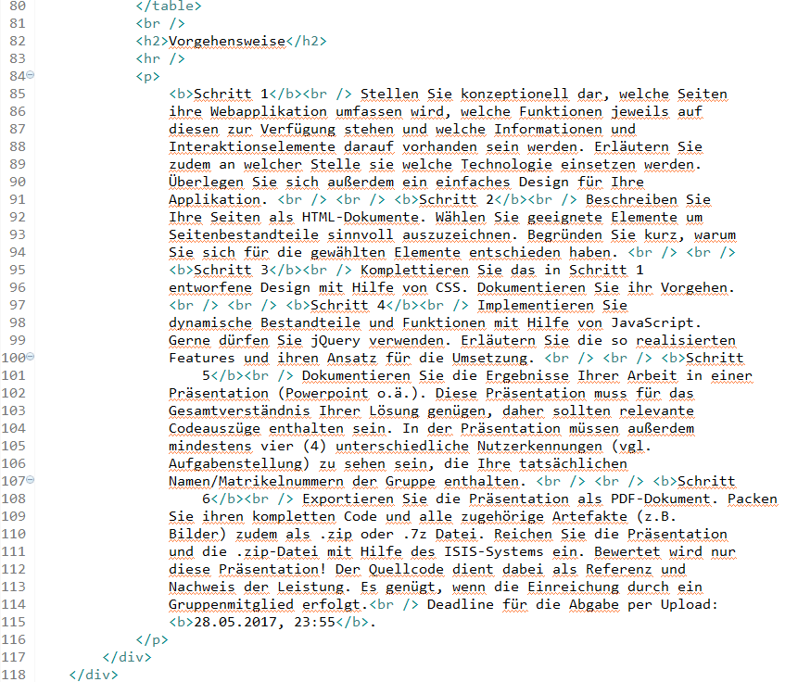
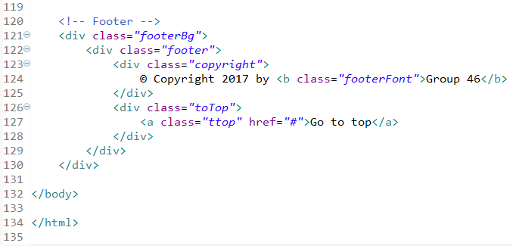

Slide 28
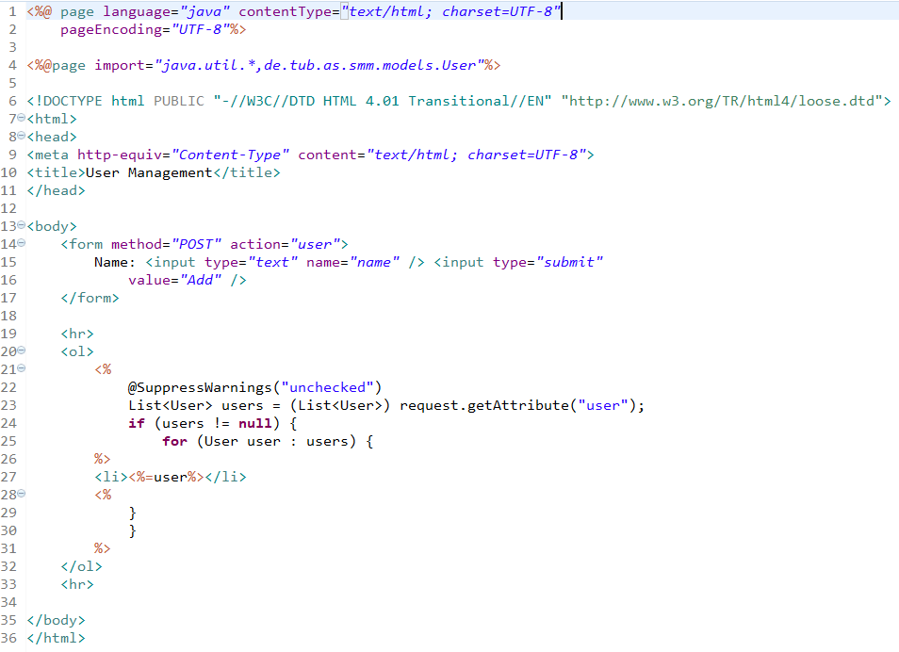
JSPs – user.jsp

Slide 29
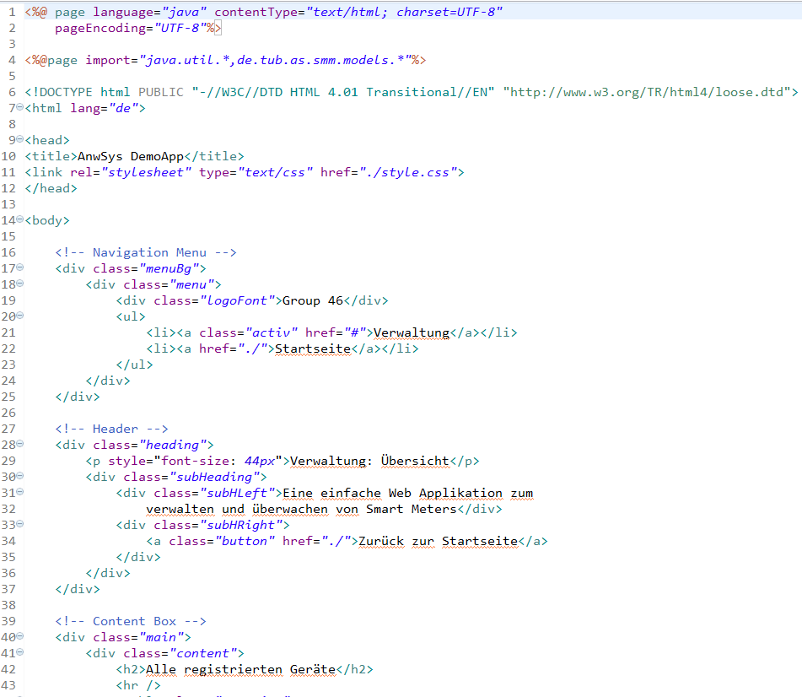
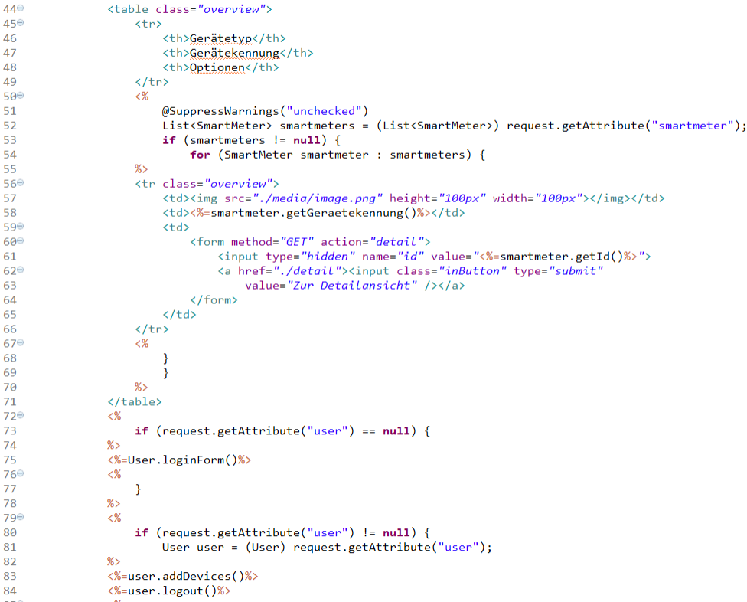
JSPs – verwalten.jsp

Slide 30
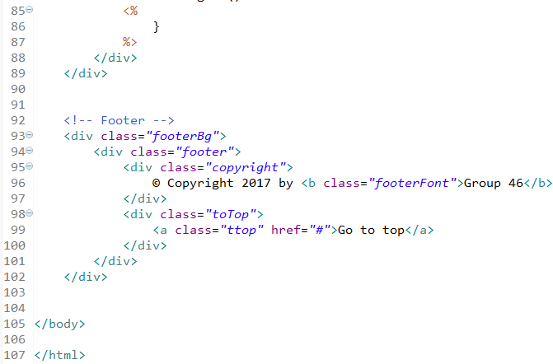

Slide 31
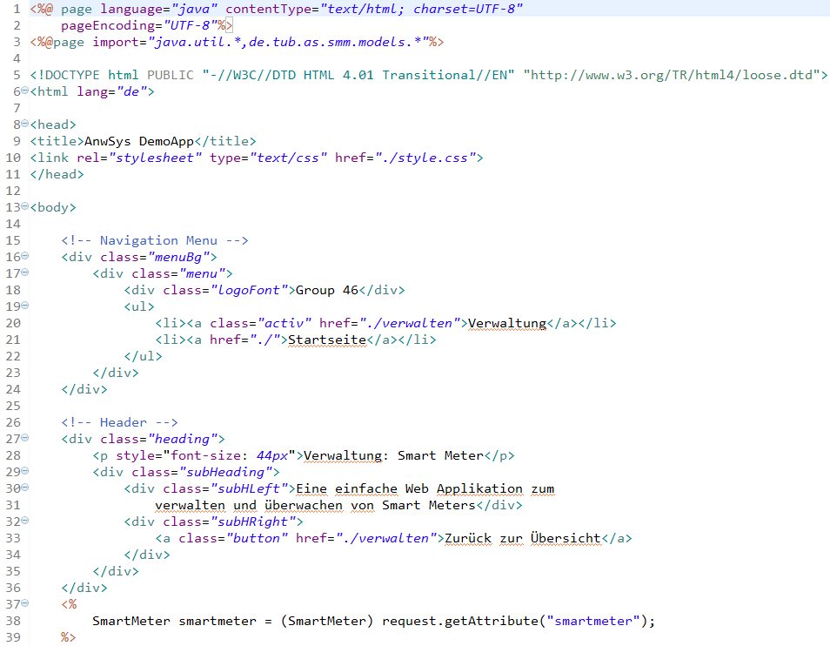
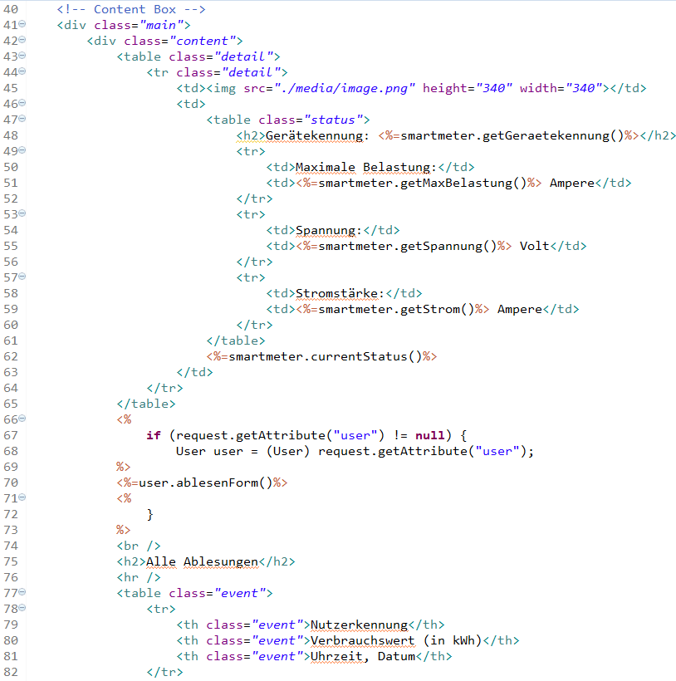
JSPs – detail.jsp

Slide 32
